Slide 1
Labyrinth

Slide 2
Grundregeln

Slide 3

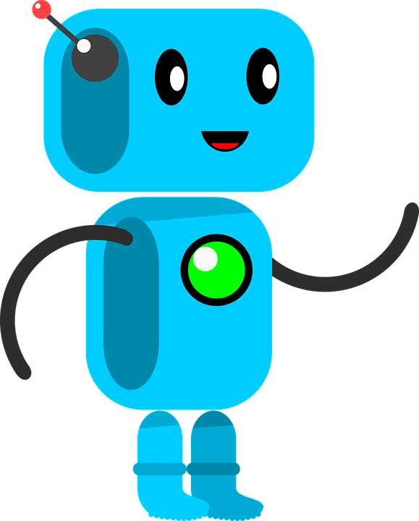
Das Spiel
 |  |  | ⬤
 |  |  | ⬤
Agent: Roboter
Aktionen: nimm einen Weg
State: Labyrinth, Positionen, Q-Werte
Belohnungen: Zahlen entlang der Wege
Ziel: einen Weg zur Batterie finden

Slide 4
Das Spiel
 |  |  | ⬤
 |  |  | 3
 |  |  |  | 2
 |  |  | 4
Immer, wenn der Roboter auf eine neue Kreuzung stößt, schreibt er eine zufällige Zahl (würfeln) auf jeden möglichen Weg
Der Roboter geht dann den Weg mit der höchsten Zahl

Slide 5
Das Spiel
 |  |  | ⬤
 |  |  | 3
 |  |  | ⬤ | 2
 |  |  | 4
 |  |  | -1
Wenn der Roboter in eine Sackgasse kommt, schreibt er -1

Slide 6
Das Spiel
 |  |  | ⬤
 |  |  | 3
 |  |  | ⬤ | 2
 |  |  | -2
 |  |  | -1
Wenn der Roboter in eine Sackgasse kommt, schreibt er -1
Dann wird die Zahl des Weges, von welchem der Roboter kam, auf den neuen höchsten wert (-1), minus eins (-1-1=-2), gesetzt

Slide 7
Das Spiel
 |  |  | ⬤
 |  |  | 3
 |  |  |  | 2
 |  |  | -2
 |  |  | -1
Wenn der Roboter in einer Sackgasse war, geht er wieder zur letzten Kreuzung zurück und nimmt den neuen Weg mit der größten Zahl

Slide 8
Das Spiel
 |  |  | 6
 |  | 4 |  | 6
 |  |  | 1
 |  |  | 3
 |  |  | ⬤ | 2
 |  |  | -2
 |  |  | -1
Neue Kreuzung -> zufällige Zahlen

Slide 9
Das Spiel
 |  |  | 6
 |  | 4 |  | 6
 |  |  | 1
 |  |  | 5
 |  |  | ⬤ | 2
 |  |  | -2
 |  |  | -1
Neue Kreuzung -> zufällige Zahlen
Update die Zahl des Weges auf die neue größte Zahl (6) minus eins(6-1=5)

Slide 10
Das Spiel
 |  |  | 6
 |  | 4 |  | 6
 |  |  | 1
 |  |  | 5
 |  |  | ⬤ | 2
 |  |  | -2
 |  |  | -1
Neue Kreuzung -> zufällige Zahlen
Update die Zahl des Weges auf die neue größte Zahl (6) minus eins(6-1=5)
Bei zwei oder mehr gleich großen Zahlen nimmt der Roboter zufällig einen der Wege (z.B. hinauf)

Slide 11
Das Spiel
 |  |  | -1
 |  |  | 6
 |  | 4 | ⬤ | 6
 |  |  | 1
 |  |  | 5
 |  |  | ⬤ | 2
 |  |  | -2
 |  |  | -1
Der Roboter macht so weiter, bis er sein Ziel erreicht hat

Slide 12
Das Spiel
 |  |  | -1
 |  |  | -2
 |  | 4 | ⬤ | 6
 |  |  | 1
 |  |  | 5
 |  |  | ⬤ | 2
 |  |  | -2
 |  |  | -1
Der Roboter macht so weiter, bis er sein Ziel erreicht hat

Slide 13
Das Spiel
 |  |  | -1
 |  |  | -2
 |  | 4 |  | 6
 |  |  | 1
 |  |  | 5
 |  |  | ⬤ | 2
 |  |  | -2
 |  |  | -1
Der Roboter macht so weiter, bis er sein Ziel erreicht hat

Slide 14
Das Spiel
 |  |  | -1
 |  |  | -2
 |  | 4 | ⬤ | 6 |  |  |  |  |  | 100
 |  |  | 1
 |  |  | 5
 |  |  | ⬤ | 2
 |  |  | -2
 |  |  | -1
Das Ziel in diesem Labyrinth hat den Wert 100

Slide 15
Das Spiel
 |  |  | -1
 |  |  | -2
 |  | 4 | ⬤ | 99 |  |  |  |  |  | 100
 |  |  | 1
 |  |  | 5
 |  |  | ⬤ | 2
 |  |  | -2
 |  |  | -1
Das Ziel in diesem Labyrinth hat den Wert 100
Vergiss nicht den Weg upzudaten!

Slide 16
Das Spiel
 |  |  | -1
 |  |  | -2
 |  | 4 | ⬤ | 99 |  |  |  |  |  | 100
 |  |  | 1
 |  |  | 5
 |  |  | ⬤ | 2
 |  |  | -2
 |  |  | -1
Das Ziel in diesem Labyrinth hat den Wert 100
Vergiss nicht den Weg upzudaten!
Danach kommt der Roboter zurück zum Start und beginnt eine neue Runde

Slide 17
Das Spiel
 |  |  | -1
 |  |  | -2
 |  | 4 | ⬤ | 99 |  |  |  |  |  | 100
 |  |  | 1
 |  |  | 5
 |  |  | ⬤ | 2
 |  |  | -2
 |  |  | -1
Wiederhole den Vorgang Solange, bis der Roboter nichts neues mehr dazu lernt (keine Zahlen mehr schreibt/updated)

Slide 18
Das Spiel
 |  |  | -1
 |  |  | -2
 |  | 4 | ⬤ | 99 |  |  |  |  |  | 100
 |  |  | 1
 |  |  | 99
 |  |  | ⬤ | 2
 |  |  | -2
 |  |  | -1
Der Roboter hat einen Weg zum Ziel gelernt!

Slide 19
Exploration vs Exploitation

Slide 20
Das Problem
Manche Aktionen können zwar kurzfristig einen positive Effekt, aber langfristig einen negative Effekt haben

Slide 21
Das Problem
Manche Aktionen können zwar kurzfristig einen positive Effekt, aber langfristig einen negative Effekt haben
Z.B. der Roboter nimmt einen Weg der sich erst viel später als Sackgasse herausstellt.

Slide 22
Das Problem
Manche Aktionen können zwar kurzfristig einen positive Effekt, aber langfristig einen negative Effekt haben
Z.B. der Roboter nimmt einen Weg der sich erst viel später als Sackgasse herausstellt.
Manche Aktionen können kurzfristig nur einen kleinen positiven Effekt aber langfristig einen großen positiven Effekt haben

Slide 23
Das Problem
Manche Aktionen können zwar kurzfristig einen positive Effekt, aber langfristig einen negative Effekt haben
Z.B. der Roboter nimmt einen Weg der sich erst viel später als Sackgasse herausstellt.
Manche Aktionen können kurzfristig nur einen kleinen positiven Effekt aber langfristig einen großen positiven Effekt haben
Z.B. der Roboter findet eine Batterie mit einer kleinen Belohnung, es wäre aber eine größere Belohnung entlang des anderen Weges möglich

Slide 24
Die Lösung
Finde ein Gleichgewicht zwischen dem Verlassen auf bereits gelerntem (exploiting) und dem Erforschen von neuem (exploring)

Slide 25
Die Lösung
Finde ein Gleichgewicht zwischen dem Verlassen auf bereits gelerntem (exploiting) und dem Erforschen von neuem (exploring)
Z.B. statt immer den Weg mit dem höchsten Wert zu gehen, nimm mit 25% Wahrscheinlichkeit einen zufälligen Weg

Slide 26
Die Lösung
Finde ein Gleichgewicht zwischen dem Verlassen auf bereits gelerntem (exploiting) und dem Erforschen von neuem (exploring)
Z.B. statt immer den Weg mit dem höchsten Wert zu gehen, nimm mit 25% Wahrscheinlichkeit einen zufälligen Weg
Diese Wahrscheinlichkeit (exploration rate) kann auch dynamisch sein, sodass sie z.B. im Laufe der Zeit geringer wird

